Slide 1
Docker-Python-Failover
刘保华

Slide 2
内容大纲
高可用简介
将 Python 项目 Docker 化
演示 redis-sentinel 在容器环境中的高可用

Slide 3
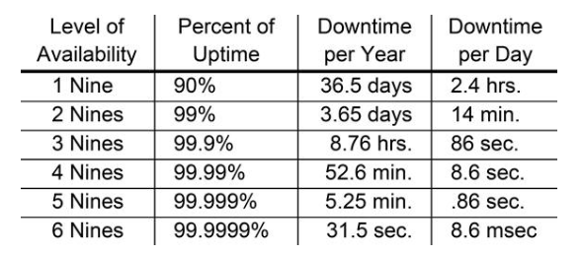
高可用
谈可用性不需要绕来绕去，大家只谈 SLA(service-level-agreement) 即可。

Slide 4
高可用（续）
要谈可用性，首先必须承认所有东西都有不可用的时候，只是不可用程度而已。一般来说，我们的观念里一个服务至少要做到 99.9% 才称为基本上可用，是合格性产品。否则基本很难被别人 使用
从 3 个 9 迈向 4 个 9，从 8 小时一下缩短到 52.6 分钟的不可用 时间，是一个很大的进步。Google 内部只有 4 个 9 以上的服务才会配备 SRE(Site Reliability Engineering) ，SRE 是必须在接到报警 5 分钟之内上线处理问题的，否则报警系统自动升级到下一个 SRE。如果还没有，直接给老板发报警
99%、99.9% 是基本可以靠运气搞定的。到 3 个 9 可以靠堆人，也就是 3 班倒之类的强制值班基本搞定。但是从 3 个 9 往上，就基本超出了人力的范畴，考验的是业务的自愈能力，架构的容灾、容错设计，灾备系统的完善等等

Slide 5
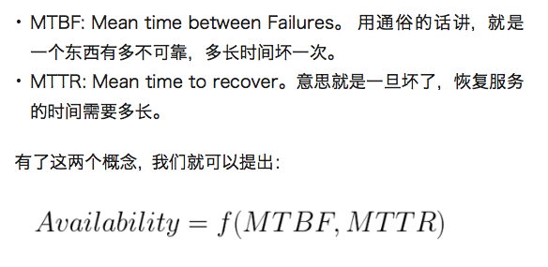
高可用（续）

Slide 6
高可用（续）
提高可用性：要么提高 MTBF, 要么降低 MTTR
提高 MTBF：开发过程自动化
降低 MTTR：回滚、监控、自动化运维……等
高可用性方案：
发布管理（略）
变更管理（略）
参见：《来自 Google 的高可用架构理念与实践》

Slide 7
Python项目的Docker支持
构造时考虑部署
Python项目经典步骤
创建venv
创建setup.py、requirements.txt、Makefile……
添加测试
多环境构建（tox.ini……）测试
配置文件、日志文件
Docker支持
Dockerfile（指定了python版本和依赖）
通过环境配置
打印日志到控制台

Slide 8
使用 docker-compose 管理依赖
使用 docker-compose 表示 Python 项目的环境依赖
使用 docker-compose scale 水平扩展
可用，但后续版本应该使用 docker-swarm 技术

Slide 9
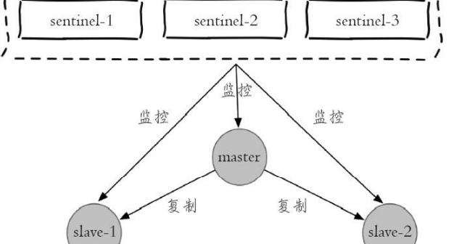
使用 redis-sentinel 做到 redis 高可用

Slide 10
演示时间
第一步：给 flask-app 项目添加 docker 支持
第二步：添加 docker-compose 支持
第三步：flask-app 使用 redis 的高可用
问题？

Slide 11
That’s All, thanks!

